Slide 1
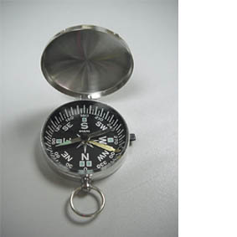
BRÚJULA DE BOLSILLO
Brujula de pequeño tamaño muy util para una buena orientación de los paneles solares hacia el sur.
Esta provista de tapa de aluminio que la protege de golpes.
Sirve para detectar alteraciones en el campo magnetico terrestre, debidas a la presencia de vigas de acero magnetizadas u otras causas.

